Slide 1

TalkWithTed
Mehmood Zakria - Tecnologie Cloud & Mobile 2024
Homework 2
TalkWithTed
1

Slide 2
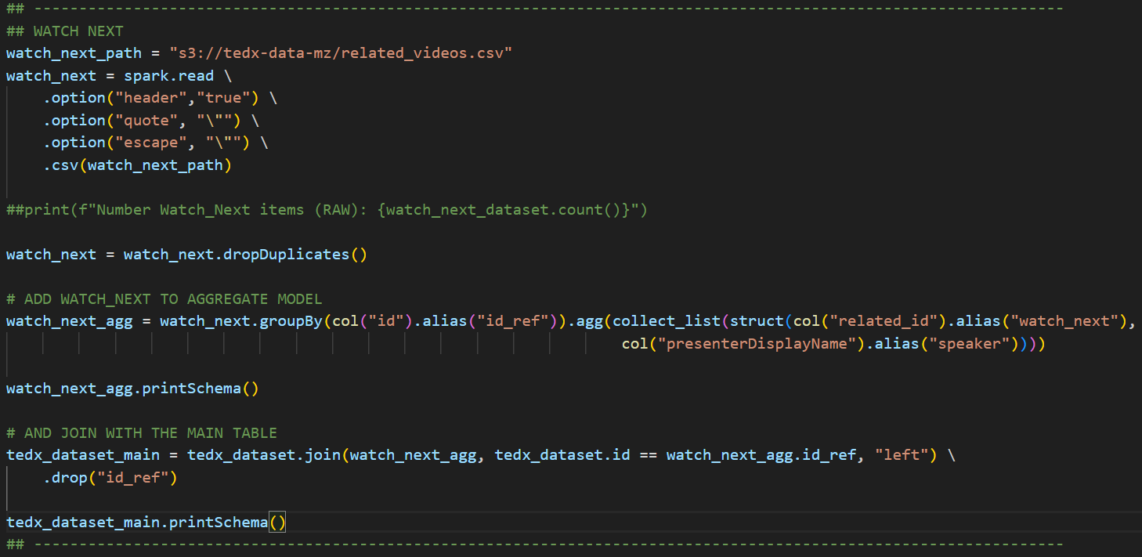
Job Pyspark WatchNext
Operazioni:
Lettura da file: «related_videos»
Cancellazione duplicati
Raggruppamento per id di una collect list di una struct
Join con il dataset principale

Slide 3
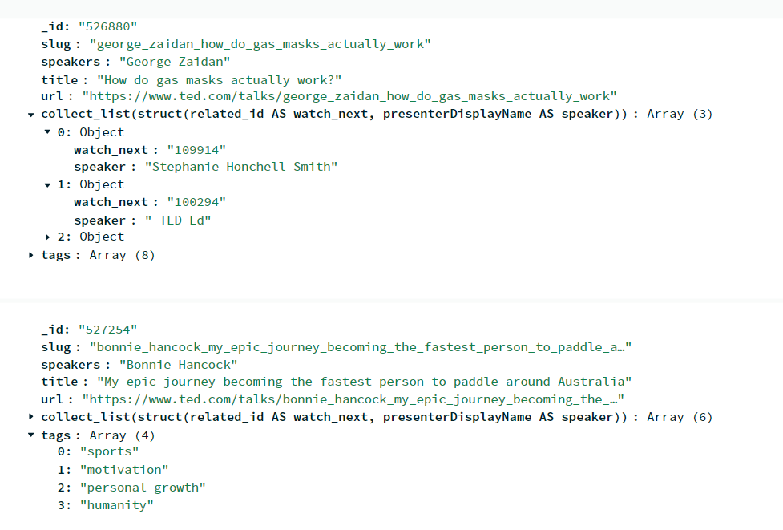
MongoDB
Esempio visualizzazione dati

Slide 4
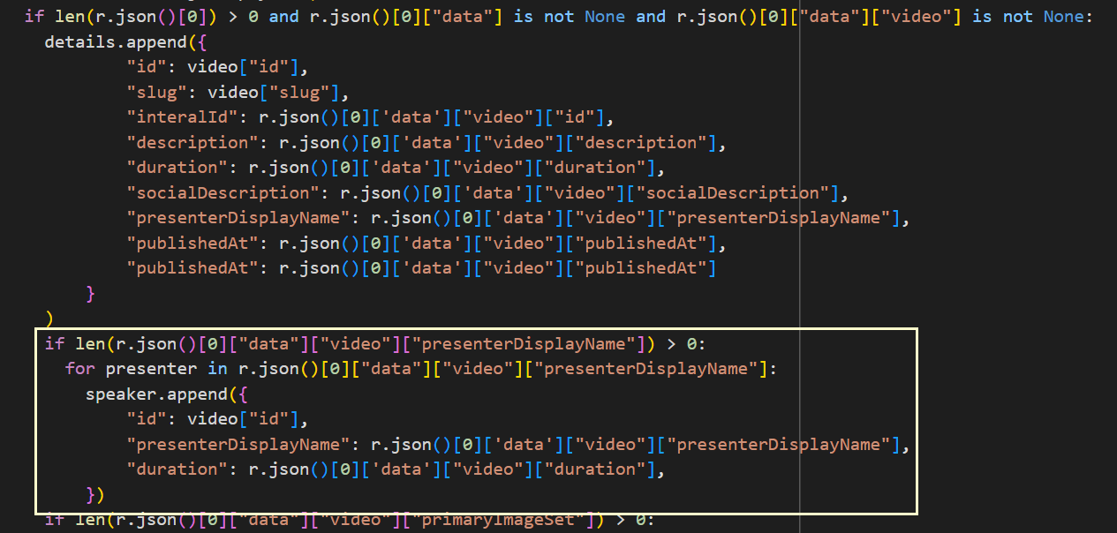
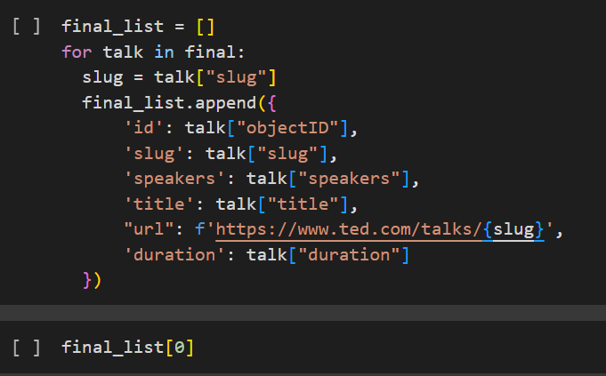
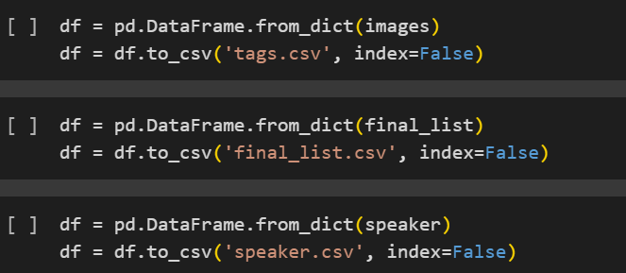
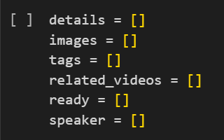
WebScraping

Slide 5
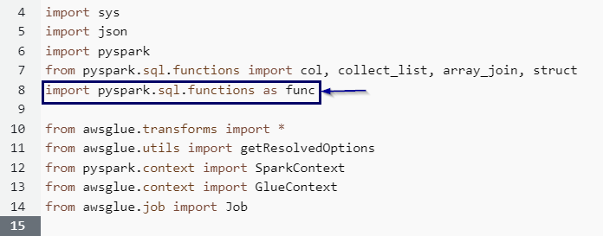
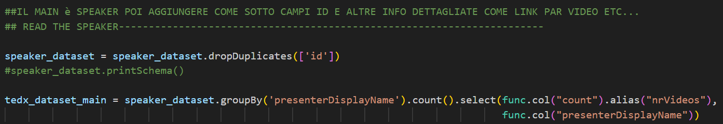
TedxSpeaker
Import della libreria functions
Conteggio del numero dei video per speaker

Slide 6
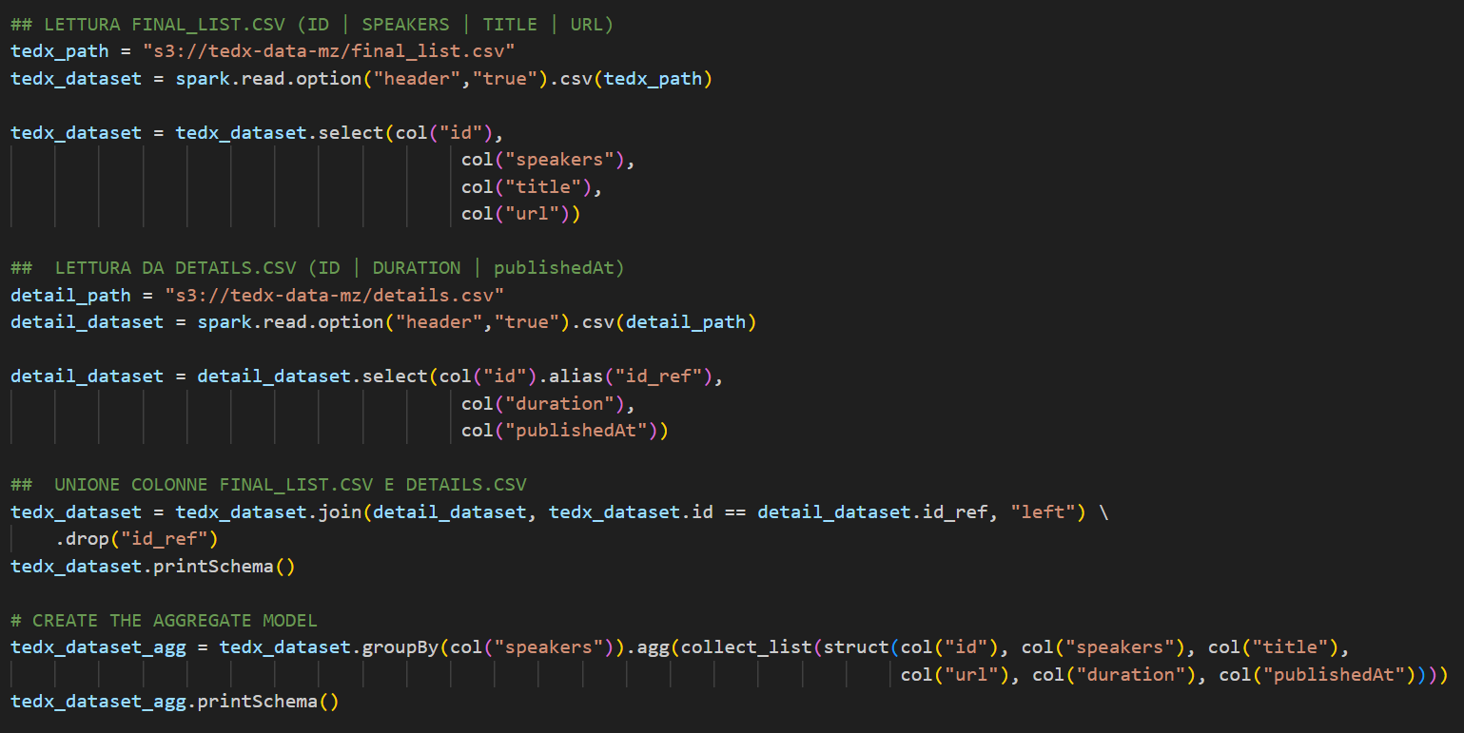
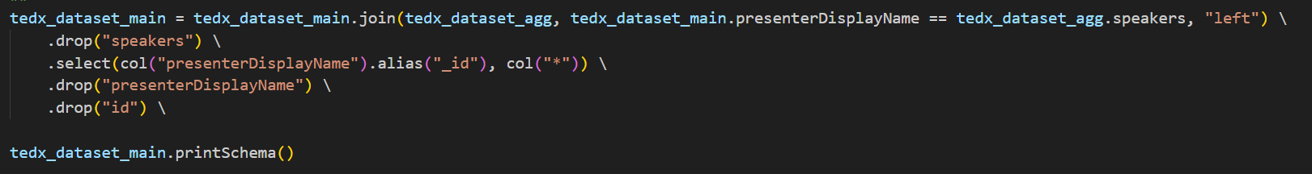
TedxSpeaker
Lettura colonne selezionate da final_list.csv
Letura colonne selezionate da details.csv
Unione colonne final_list + details
Collect list di struct del risultato precedente

Slide 7
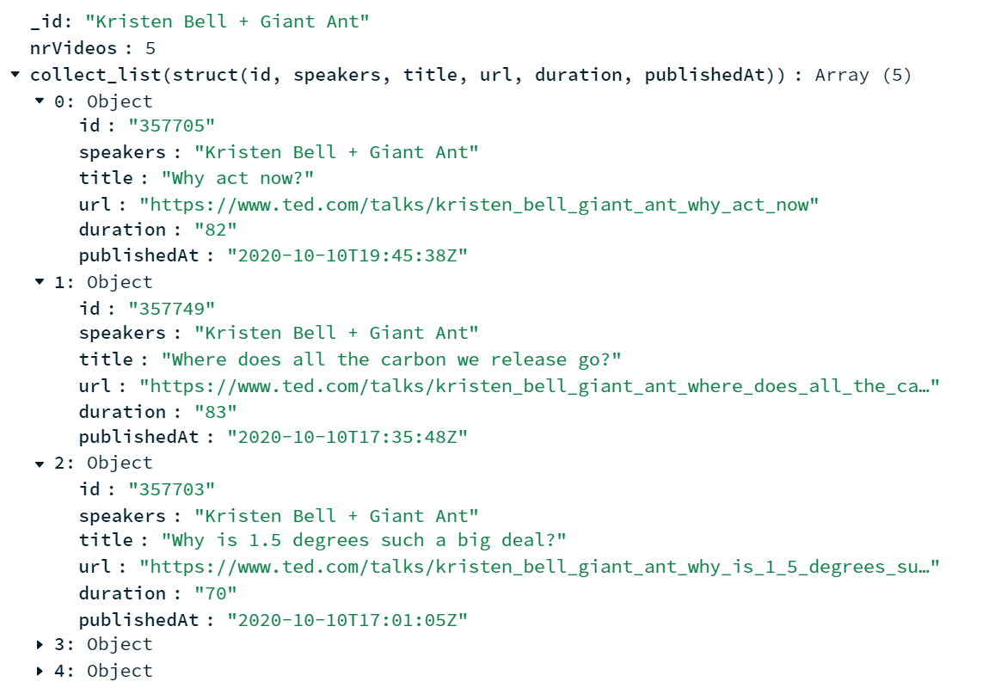
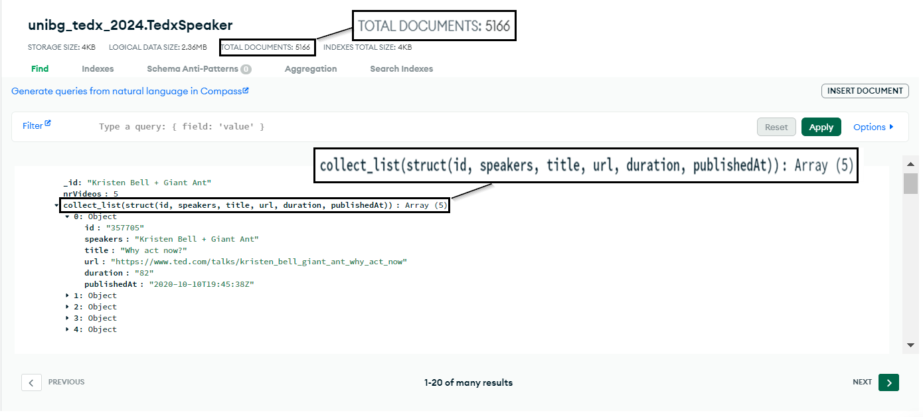
MongoDB

Slide 8







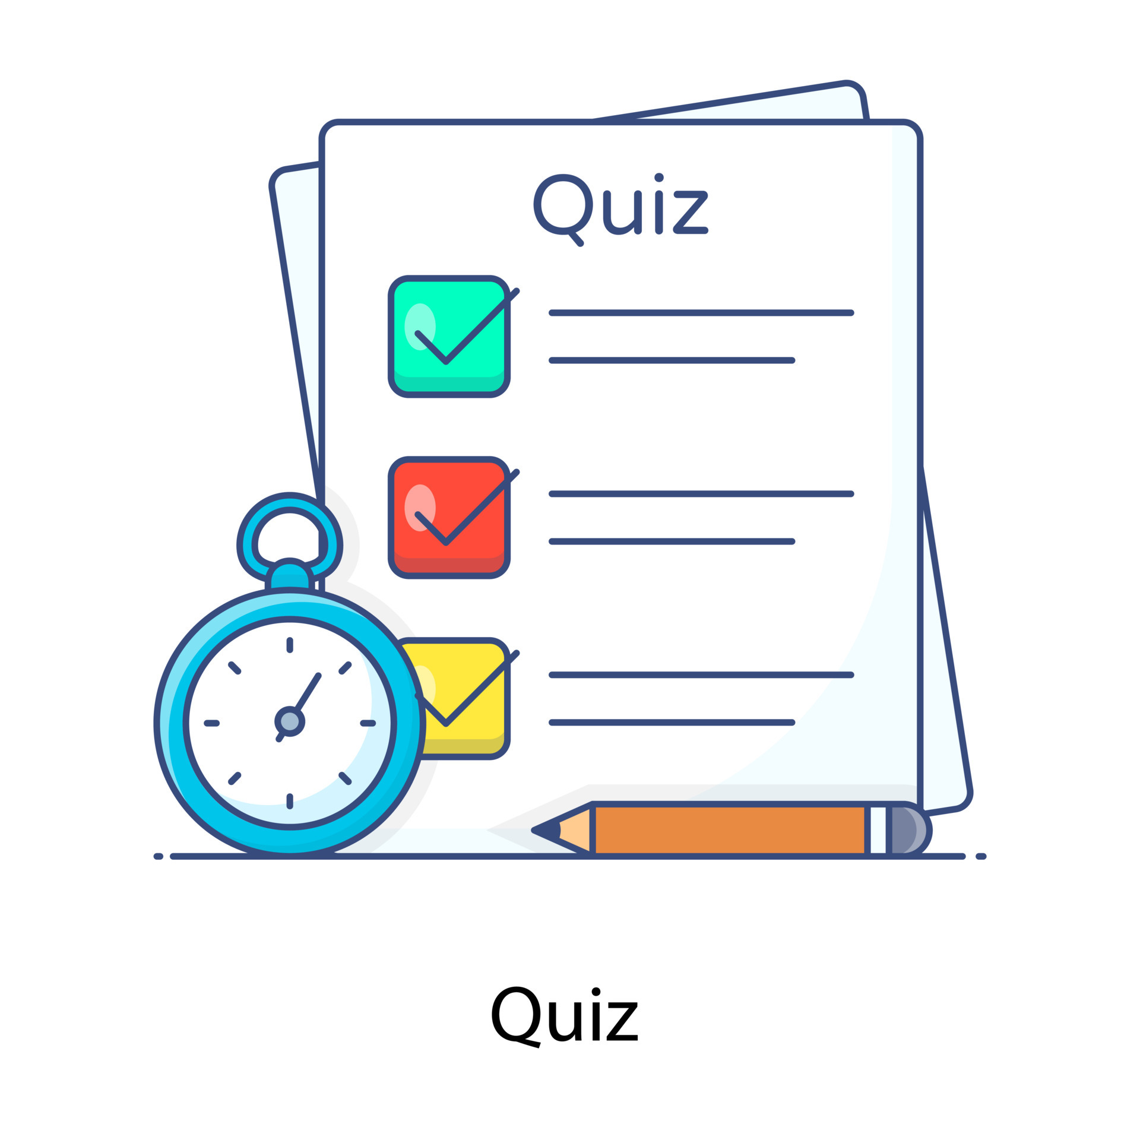
Criticità
Evolizioni
Pulizia dati duplicati
Web scraping
Conteggio e aggiunta del numero di video per speaker
Web scraping profili facebook, instagram e X
Aggiunta di contatti per ogni speaker
Aggiunta di sottotitoli per la generazione di quiz

Slide 9







Grazie
Mehmood Zakria
https://github.com/zakria-mehmood/unibg_cloud_e_mobile_2024
z.mehmood@unibg.it
https://trello.com/invite/b/PhlMCIv5/ATTI535060d83afb7092dd5d9ce5fa9e7331B166BE6F/talkwithted
TalkWithTed
9

